Slide 1
Intelligente Spracherkennung - automatische Zeichensetzung
Ein Jugend Forscht Projekt von Jonathan Gärtner und Antonios Schinarakis

Slide 2

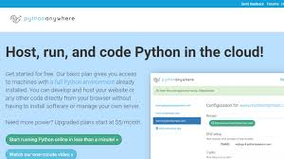
Probleme
Spracherkennung
Datensatz
Training
Hoster

Slide 3
Funktionsweise der Spracherkennung
Dient zum Analysieren und Erkennen menschlicher Sprache
Zwei Hauptmodelle zur Funktionsweise (Hidden Markov Modell (versucht aus Stimmteilen Wörter zusammenzusetzen), Neural Network Modell (arbeitet mit einem NN, kann lernen))
Was machen wir? - benutzen das NNM - weisen den Wörtern „tags“ zu (bsp: tag = „NN“ (für Nomen wie Pflanze)) - benutzen kein Vokabular, wie es häufig der Fall ist

Slide 4

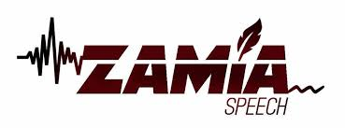


Verschiedene Spracherkennungen
Google Speech Assistant
Zamia Speech (Kaldi)
Voxforge (pocketsphinx)

Slide 5
Andere Zeichensetzungen
Korrektur Language Tools Duden online
Google Spracherkennung

Slide 6
Unser Ansatz
Abstrahierung der Daten
Tokeneizing
Tagging

Slide 7
Unser Modell
Embedding (Wörter zu Vektoren)
LSTM (Long Short Time Memory)
Hard_sigmoid

Slide 8
Die verschiedenen Modelle
RELU – RELU – SIGMOID – SOFTMAX
LSTM – SOFTMAX
LSTM – HARD_SIGMOID
LSTM – HARD_SIGMOID Satz ende
Leistung immer im Bereich über 70 – 85%
In Realität schlechter

Slide 9
Unsere Website
Die Funktionen
Daten sammeln ohne Daten sammeln

Slide 10
Der weitere Plan (Roadmap)
Modell: Unit step function
20 Wortbreite
Komma oder Punkt
Trainingsdaten
Anwendung: APP, schnellere Website
Spracherkennung: Deep Speech, leichter installierbares Kaldi

Slide 11
Vielen Dank

